Slide 1
Курс по програмиране на JAVA
Стани програмист бързо и лесно!

Slide 2
Цели на курса
Придобиване на основни знания по програмиране
Овладяване на алгоритми
Запознаване с добрите практики в писането на програмен код
Придобиване на умения за работа в екип
Започване на работа като програмист

Slide 3
Провеждане часовете в курса
Всяка сряда от 19:00 – 22:00 и
всека събота от 12:00 – 15:00 часа
18. 11. 2015 – 19. 12. 2015 – занимания
21. 12. 2015 – 03. 01. 2016 – ваканция
06. 01. 2016 – 23. 01. 2016 – занимания
27. 01. 2015 – подготовка за изпит
30. 01. 2015 – изпит (тест и задача)

Slide 4
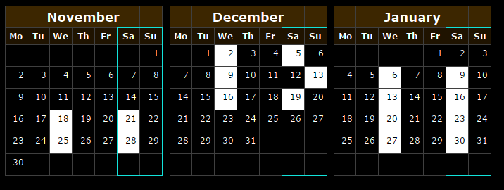
Провеждане часовете в курса

Slide 5
План-програма на курса
Практическа насоченост
Примери за всичко
Домашни работи
Групови задачи

Slide 6
План-програма на курса
Въведение в курса. Въведение в програмирането.
Език за програмиране и основи на JAVA. Типове данни, променливи и оператори
Условни конструкции и цикли
Масиви
Методи и рекурсия
Класове и обекти
Обектно ориентирано програмиране
Обработка на грешки и изключения
Стрингове и обработка на текст
Структури от данни и колекции (лист, сет, речник)

Slide 7
План-програма на курса
Структури от данни и колекции (стек, опашка). Дървета и графи
Шаблони за дизайн. Основи на алгоритмите
Многонишково програмиране
Качествен програмен код
Изграждане на практически проект
Работа в екип и създаване на съвместен проект
Преговор и подготовка за изпит
Изпит

Slide 8
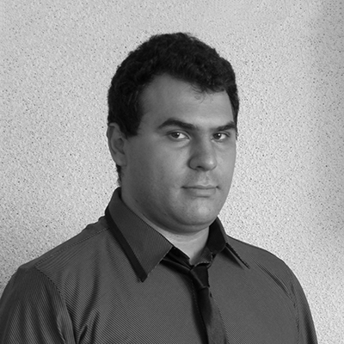
За лектора
Лазар Георгиев Сестримски
Е-поща: sestrimski [at] gmail [dot] com
sestrimski [at] soft-intellect [dot] com
Академия Е-поща: student [at] soft-intellect [dot] com

Slide 9

За академията
Soft Intellect Academy
Е-поща: academy [at] soft-intellect [dot] com и soft.intellect.academy [at] gmail [dot] com
Уеб сайт: http://soft-intellect.com

Slide 10

Въпроси

